Slide 1

第四章 生产均衡与成本
一、厂商的目标
二、生产函数
三、短期生产函数
四、长期生产函数
五、成本与利润
六、短期成本与长期成本
七、厂商利润最大化条件

Slide 2
一、厂商的目标
厂商的目标：利润最大化。
条件要求：完全信息 。
今后讨论中始终坚持的一个基本假设：
实现利润最大化是一个企业竞争生存的基本准则 。

Slide 3
二、生产函数
1.生产函数
在一定时期内，在技术水平不变的情况下，生产中所使用的各种生产要素的数量与能生产的最大产量之间的关系。
Q = f（L、K）--- 生产函数
研究生产函数一般都以特定时期和既定生产技术水平作为前提条件；
这些因素发生变动，形成新的生产函数。

Slide 4
2. 固定替代比例的生产函数
固定替代比例的生产函数表示在每一产量水平上任何两种生产要素替代比例都是固定的。
Q= aL+bK

Slide 5
3.固定比例生产函数
固定比例生产函数：
指在每一产量水平上任何要素投入量之间的比例都是固定的生产函数。
假定只用L和K，则固定比例生产函数的通常形式为：
Q=Min（L/u，K/v）
u为固定的劳动生产系数（单位产量配备的劳动数）
v为固定的资本生产系数（单位产量配备的资本数）
在固定比例生产函数下，产量取决于较小比值的那一要素。
产量的增加，必须有L、K按规定比例同时增加，若其中之一数量不变，单独增加另一要素量，则产量不变。

Slide 6
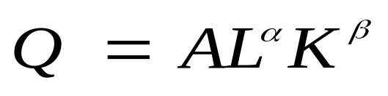
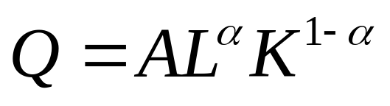

4.柯布－道格拉斯生产函数
（C－D生产函数），由美国数学家柯布和经济学家道格拉斯于1928年根据历史统计资料提出的。
A为规模参数，A>0，
a表示劳动贡献在总产中所占份额
（0<a<1），
1－a表示资本贡献在总产中所占份额
资本不变，劳动单独增加1%，产量将增加1%的3/4，即0.75%；
劳动不变，资本增加1%，产量将增加1%的1/4，即0.25%。
劳动和资本对总量的贡献比例为3:1。

Slide 7
三、短期生产函数
1.几个基本概念。
总产量TP（total product） ：投入一定量生产要素所生产出来的全部产量。
平均产量AP（average product ） ：平均每单位要素所生产出来的产量。 （如劳动力L）
  AP = TP/L
边际产量MP（marginal product） ：增加一单位要素所增加的产量。（如劳动力L）
MPL = ⬇TP/ ⬇L

Slide 8
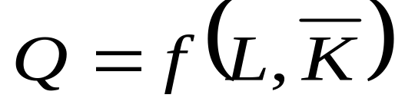
2.举例：连续劳动投入L
劳动量L 总产量TP 边际产量MP 平均产量AP
0 0 0 0
1 6 6 6
2 13.5 7.5 6.75
3 21 7.5 7
4 28 7 7
5 34 6 6.8
6 38 4 6.3
7 38 0 5.4
8 37 -1 4.6
都是先递增后递减

Slide 9

2.边际收益、边际报酬递减规律
边际报酬递减规律：
技术和其他要素不变，连续增加一种要素，
小于某一数值时，边际产量递增；
继续增加超过某一值时，边际产量会递减。
短期生产的基本规律
3.边际收益递减规律原因：
可变要素与不变要素，在数量上，存在一个最佳配合比例。
即最佳技术系数
达到最佳配合比例后，再增加可变要素投入，边际产量呈递减趋势。
开始：可变要素小于最佳配合比例。
随着投入量渐增，越来越接近最佳配合比例，边际产量呈递增趋势。

Slide 10

4.边际报酬递减规律存在的条件
第一，技术水平不变；
第二，其它生产要素投入不变；
第三，并非一增加要素投入就会出现递减，只是投入超过一定量时才会出现；
第四，要素在每个单位上的性质相同。先投入和后投入的没有质的区别，只是量的变化。
例证：【边际报酬递减规律】
在1958年大跃进中，不少地方盲目推行水稻密植，结果引起减产。

Slide 11

四、长期生产函数
1.两种可变投入的生产函数
长期中，所有的要素都是可变的。
通常以两种可变要素的生产函数来研究长期生产问题。
Q = f（L、K）
两种可变投入下，如何使要素投入量达到最优组合，以使生产一定产量下的成本最小，或使用一定成本时的产量最大？

Slide 12
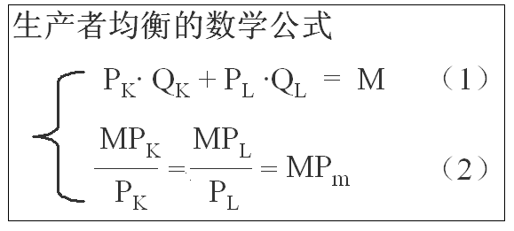
2.边际产量分析法
（1）所有投资都用于购买要素；(成本花完)
（2）每一元钱用在不同要素上的边际产量相等。 （每一元成本都很有效）
P_{K}＝K的价格
P_{L}＝L的价格；
Q_{K}＝ K的数量
Q_{L}＝ L的数量
MP_{K}＝K的边际产量 MP_{L}＝L的边际产量
M ＝ 成本 MP_{m}＝每一元成本的边际产量

Slide 13

生产要素最适组合案例
已知某厂商生产函数为Q=L^{3/8}K^{5/8},又设P_{L}=3,P_{K}=5。
求①产量Q=10时的最小成本和使用L和K的数量。
①10=L^{3/8}K^{5/8}。MRTS_{LK＝}MP_{L}/MP_{K}
=3/5K/L =w/r=3/5。K=L。
使用L和K的数量L=10。K=10。最小成本C=80。
②产量Q=25时的最小成本和使用L和K的数量。
② K=L 。L=25。K=25。最小成本C=200。
③总成本为160时厂商均衡的Q、L、K的值。
③3L+5K=160，L=K=20。Q=L^{3/8}K^{5/8}=20。

Slide 14
五、成本与利润
1. 生产成本：生产一定产量所支付的费用。
取决于：产量Q和各种生产要素的价格P。
生产成本＝经济成本＝隐成本+显成本
显成本（Explicit Cost）：会计学成本，厂商在要素市场上购买或租用所需要的生产要素的实际支出。
隐成本（ Implicit Cost）：对自己拥有的、且被用于生产的要素应支付的费用。不在帐目上反映。
如自有房屋作厂房，在会计账目上并无租金支出。

Slide 15
2、利润
经济利润＝总收入－总成本。
总成本＝显成本＋隐成本＝会计成本＋机会成本
经济利润＝会计利润－机会成本
企业所追求的利润就是经济利润最大。
正常利润：厂商对自己提供的企业家才能支付的报酬。
隐成本中的一个组成部分。

Slide 16

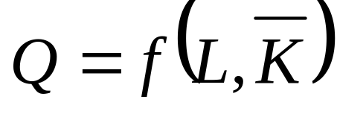

六、短期成本与长期成本
生产和成本分别从实物量和价值量角度研究生产问题。
成本函数与生产函数有密切联系。
短期生产函数
2.劳动价格w和资本价格r固定。
短期中，资本为固定投入，L为变动投入，L与产量Q有关。短期总成本：

Slide 17
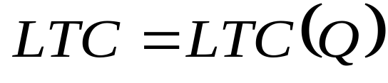
长期总成本 LTC：
长期中生产一定量产品所需要的成本总和，是厂商长期中在各种产量水平上的最低总成本。
C
陡峭—平坦—陡峭
LTC
无固定成本，LTC从原点开始
长期：厂商能根据产量调整全部要素。在每一个产量水平上总可以选择最优规模进行生产。
O
Q1
Q2
Q
开始阶段OQ1，要素无法充分利用，成本增加幅度大于产量增加幅度，LTC曲线较陡。
Q1Q2阶段，要素充分利用，属于规模经济，LTC曲线平坦。
Q2以后阶段，规模产量递减，成本增加幅度又大于产量增加幅度，LTC曲线较陡。

Slide 18
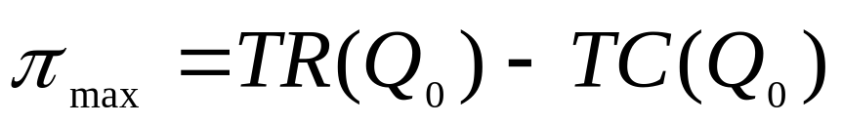
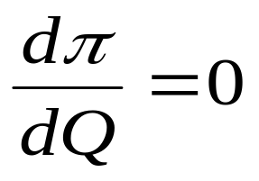
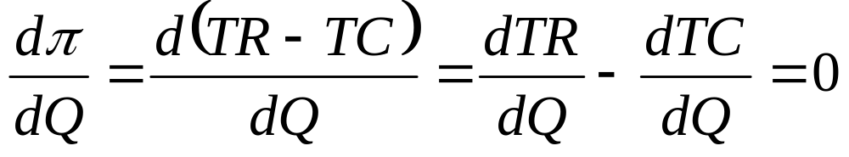
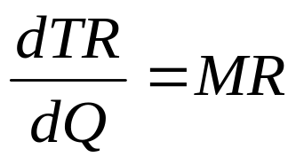
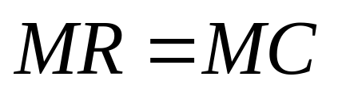
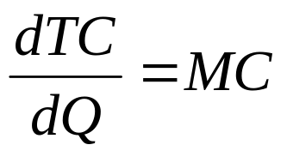
七、厂商利润最大化条件
π表示厂商的利润：π=TR-TC
数学推导：
即边际收益等于边际成本为利润最大化的必要条件。

